Slide 1
Biotechnolog

Slide 2
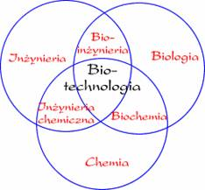
Biotechnologia
Jest dyscypliną nauk technicznych wykorzystującą procesy biologiczne na skalę przemysłową.

Slide 3
Stowarzyszenie 24 biotechnologicznych organizacji narodowych dzieli biotechnologię na:
białą
wykorzystywaną w produkcji przemysłowej i ochronie środowiska,
czerwoną
wykorzystywaną w ochronie zdrowia,
zieloną
wykorzystywaną w rolnictwie.

Slide 4
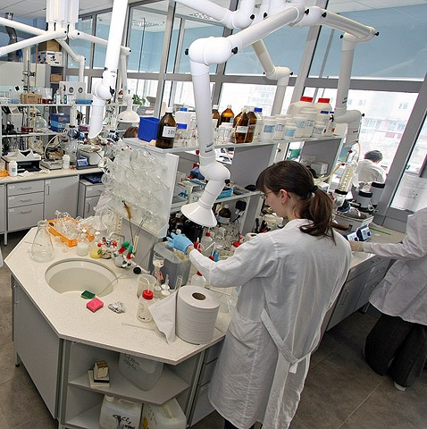
Opis zawodu
Praca biotechnologa polega na pozyskiwaniu różnorodnych substancji organicznych służących do wytwarzania produktów ulepszających i poprawiających jakość życia człowieka.

Slide 5
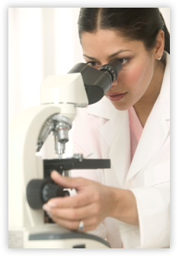
Zadania biotechnologa
projektowanie i nadzorowanie procesów biotechnologicznych,
prowadzenie badań dotyczących ulepszania procesów
biotechnologicznych,
uczestniczenie w opracowywaniu nowych substancji lub ulepszaniu i modernizowaniu istniejących technologii,

Slide 6
Zadania biotechnologa
opracowywanie instrukcji technologicznych bezpiecznego prowadzenia procesów i eksploatacji aparatury, urządzeń oraz instalacji,
współpraca ze specjalistami zakładowymi i pozazakładowymi, placówkami naukowo-badawczymi przy rozwiązywaniu problemów technicznych, dotyczących uzyskiwania substancji biotechnologicznych i produktów organicznych,

Slide 7
Zadania biotechnologa
opracowywanie analiz techniczno-ekonomicznych nadzorowanych procesów, raportów z badań i wdrożeń,
przestrzeganie procedur i ustaleń prawnych w zakresie biotechnologii i jej produktów,
szkolenie podległych pracowników,
systematyczne śledzenie literatury
naukowo-technicznej z dziedziny biotechnologii.

Slide 8
Wymagania zawodu
Wiedza:
techniczna,
naukowa,
Zainteresowania:
techniczne,
naukowe.
Zdolności i umiejętności:
analityczne,
koncentracji uwagi,
biegła znajomość języka angielskiego.
komunikacyjne i interpersonalne,
logicznego myślenia,
rachunkowe,
kierownicze.

Slide 9
Predyspozycje psychofizyczne
Konieczne
spostrzegawczość,
Wskazane
sprawność zmysłu węchu,
sprawność zmysłu dotyku.
dokładność,
cierpliwość,
wytrzymałość,
precyzja,
zaangażowanie
determinacja w dążeniu do celu.

Slide 10
Uczelnie, na których można studiować biotechnologię

Slide 11
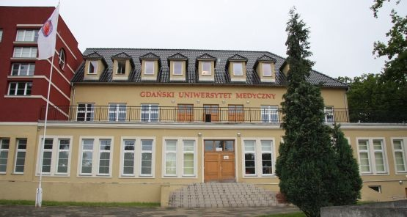
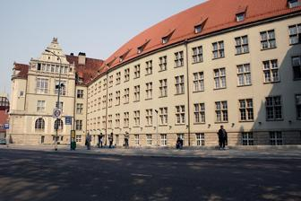
Gdański Uniwersytet Medyczny
Politechnika Wrocławska

Slide 12
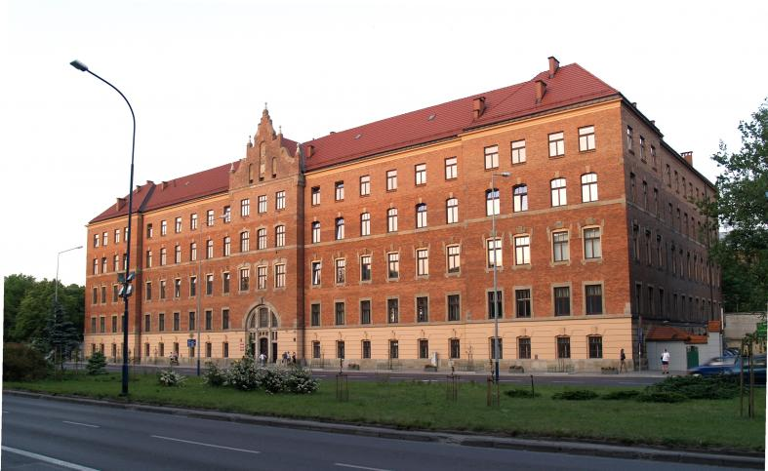
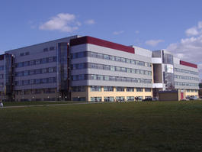
Uniwersytet Rolniczy w Krakowie
Szkoła Główna Gospodarstwa Wiejskiego w Warszawie

Slide 13
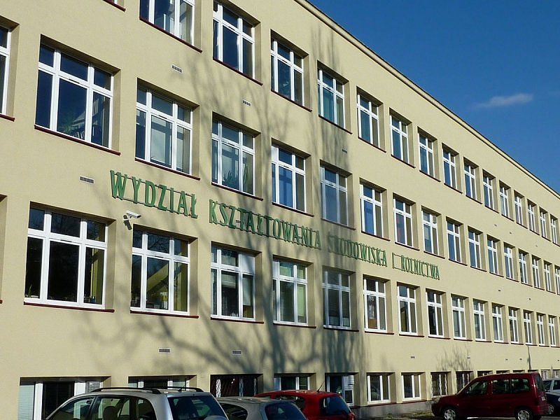
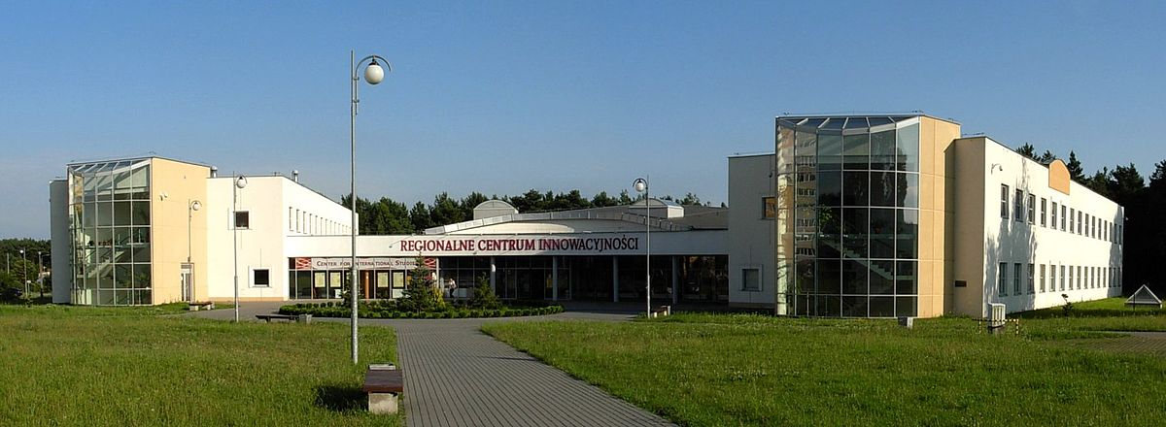
Zachodniopomorski Uniwersytet
Technologiczny w Szczecinie
Uniwersytet Technologiczno - Przyrodniczy w Bydgoszczy

Slide 14
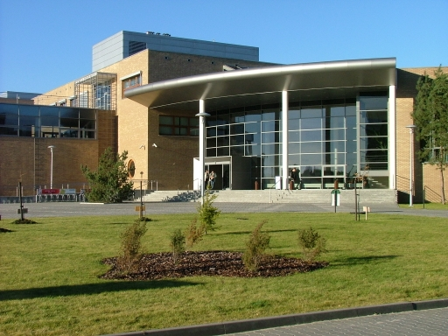
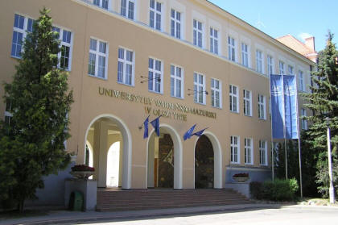
Uniwersytet im. Adama Mickiewicza w Poznaniu
Uniwersytet Warmińsko- Mazurski w Olsztynie

Slide 15
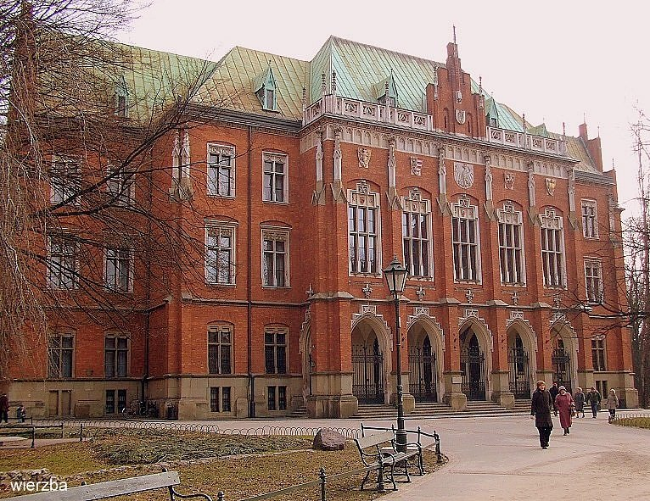
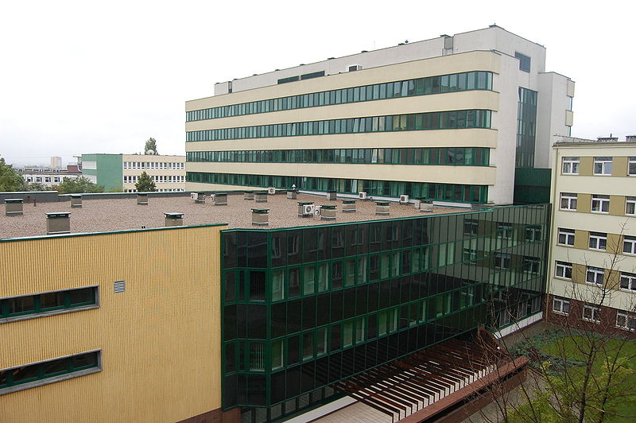
Uniwersytet Jagielloński w Krakowie
Uniwersytet Marii Curie - Skłodowskiej w Lublinie

Slide 16
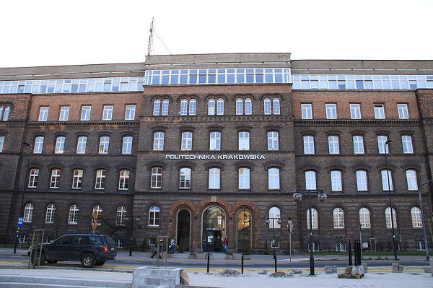
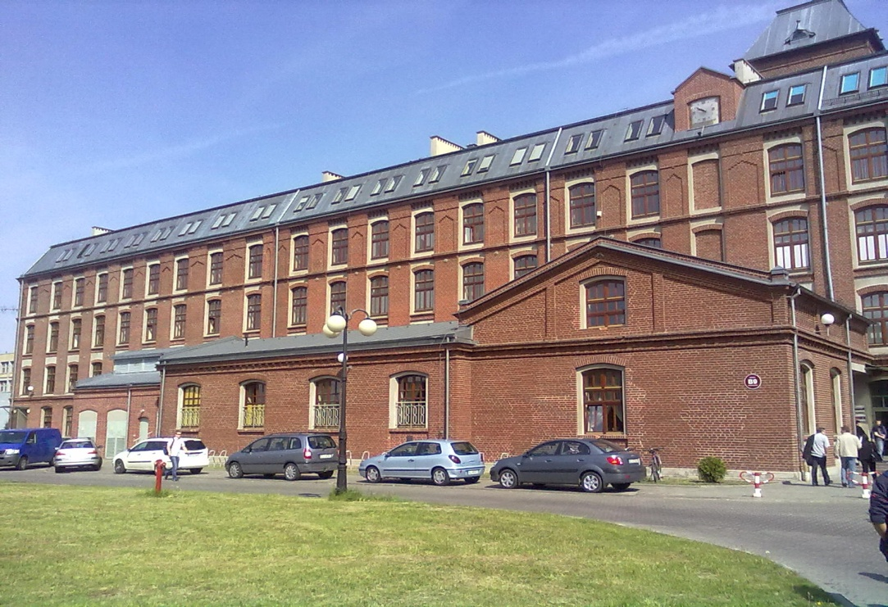
Politechnika Krakowska
Politechnika Łódzka

Slide 17
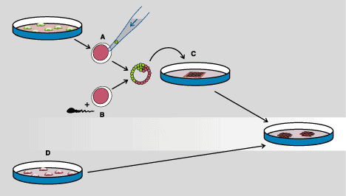
Ciekawostki: Klonowanie
Pierwsze próby klonowania podjęte zostały przez Roberta Briggs’a i Thomasa Kinga już w 1956 r. Pomimo braku precyzyjnych narzędzi – używali oni własnoręcznie wykonanych mikropipet i igieł preparacyjnych – udało im się przenieść jądra komórkowe pobrane z komórek blastulu do komórek jajowych żab, z których wcześniej usunięty został materiał genetyczny. Otrzymane w ten sposób komórki dzieliły się i różnicowały, aż do uzyskania stadium kijanki.

Slide 18
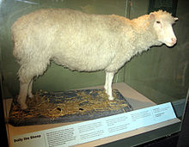
Ciekawostki: Owca Dolly
Twórca owieczki Dolly – Ian Willmut do klonowania użył niezapłodnionego oocytu owcy oraz komórki wymienia pobranej od sześcioletniej owcy. Willmut usunął najpierw materiał genetyczny oocytu, a następnie doprowadził do połączenia oocytu z komórką wymienia przez poddanie ich działaniu krótkiego elektrowstrząsu. Dzięki takiemu traktowaniu dochodziło do powstania mikroporów w błonach komórkowych, a w efekcie do połączenia obu komórek. Dodatkowo elektrowstrząs pobudzał oocyt do podziałów, jakie zachodziłyby po normalnym zapłodnieniu. Powstała po fuzji komórka rozwinęła się w zarodek, który po wszczepieniu do organizmu zastępczej matki, rozwinął się w najbardziej znaną owcę świata – Dolly.

Slide 19
Ciekawostki: Pomidor Flavr Savr
Pomidor transgeniczny Flavr Savr w 1994 roku był pierwszym GMO wprowadzonym do obrotu w USA. Modyfikacja genetyczna pomidora Flavr Savr polegała na zmniejszeniu w nim aktywności genu, który odpowiada za proces dojrzewania i mięknięcia pomidora. Tak modyfikowany pomidor lepiej znosił transport i dłużej zachowywał świeżość. Obecnie już 80% z 10.000 odmian pomidora występującego na świecie było modyfikowanych genetycznie. Celem innych modyfikacji genetycznych pomidorów jest zwiększenie suchej masy, poprawa barwy, poprawia smaku, odporność na herbicydy (środki chwastobójcze), odporności na szkodniki, a także zwiększenie odporności na niekorzystne warunki środowiskowe, np. pomidory rosną na silnie zasolonych glebach.

Slide 20
W Polsce znajduje się 110 przedsiębiorstw zajmujących się naukami przyrodniczymi oraz
43 ośrodki badawcze. Główne atuty polskiej biotechnologii występują w dziedzinach badań i rozwoju, ze szczególnym uwzględnieniem medycyny, farmacji, hodowli roślin i zwierząt oraz biotechnologii środowiskowej.

